Slide 1
第5章 放大器基础
本章内容为电工电子技术课程重点教学内容
读者学完本章应重点理解PN结的单向导电性，三极管的电流控制特点；掌握半导体二极管、三极管的模型；能利用三极管的直流、交流小信号模型分析简单的三极管应用电路；深入理解放大的实质及利用三极管构成小信号放大器的一般原则；掌握三极管放大电路的三种基本组态及其特性，进而理解工程实用放大器电路组成原理及特点；理解场效应管的电压控制特点，对照三极管理解场效应管的外特性、模型及其应用

Slide 2
第5章第1部分
在本次课中，我们将介绍本征、杂质半导体的导电特性；PN结的形成及其特性；二极管及其模型。

Slide 3
相关知识点与学习目标
本课涉及“PN结的引入及其特点、半导体二极管”2个知识点，通过本课学习，应理解PN结的单向导电性，掌握二极管的模型及其应用方法

Slide 4
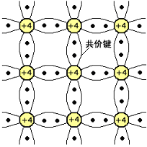
一．本征半导体
半导体器件是组成各种电子电路的基础。
导电能力介于导体和绝缘体之间的物质称为半导体。
纯净的具有单晶体结构的半导体称为本征半导体。晶体结构如右图
由于价电子被原子核束缚，若不能从外部获取能量，摆脱原子核的束缚，则不具有导电特性
价电子被所属原子核束缚
原子核（正离子）

Slide 5
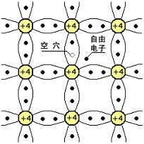
二．本征半导体具有微弱的导电性
热力学零度（-273.16℃）时，若价电子不能从外部获取能量，摆脱原子核的束缚，不具有导电特性
常温下，少量的价电子可能获得足够的能量，摆脱共价键的束缚，成为自由电子；同时在原来的共价键中留下一个空位，称为“空穴”，这种现象称为本征激发（解释）。如上图
价电子被所属原子核束缚
原子核（正离子）
本征激发使本征半导体具有微弱的导电性

Slide 6
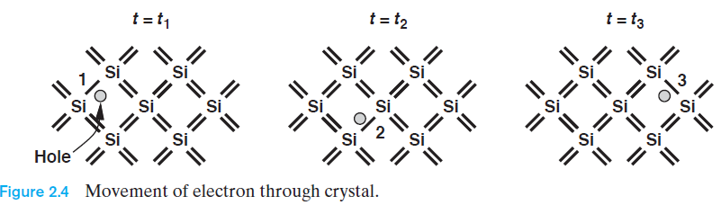
为什么关心空穴？空穴的移动

Slide 7
三．杂质半导体的导电特性
在本征半导体中掺入微量的杂质（其它元素的原子），就成为杂质半导体，其导电性能大大增强
常温下，本征半导体导电性能很微弱的，难以达到实用目的
在硅或锗的晶体中掺入少量五价元素原子，这种杂质半导体中电子浓度大大高于空穴浓度，主要依靠电子导电，故称为电子半导体或N型半导体（解释 ）
电子为多数载流子（简称多子），空穴为少数载流子（简称少子）（本征半导体的两种载流子）

Slide 8
在硅或锗晶体中掺入三价元素原子， 这种杂质半导体中空穴浓度大大高于电子浓度，主要依靠空穴导电，故称为空穴半导体或P型半导体（解释 ）。
空穴是多数载流子，电子是少数载流子 （本征半导体的两种载流子）

Slide 9
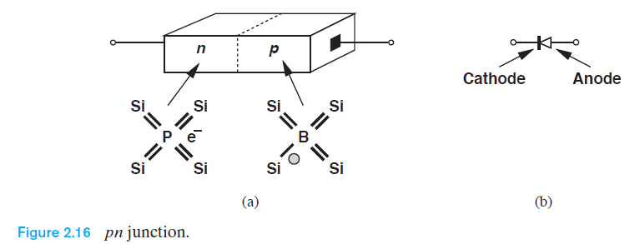
pn结

Slide 10
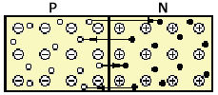
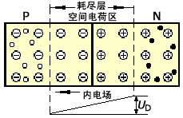
四．PN结
对一块半导体采用不同的掺杂工艺，使其一侧成为P型半导体，而另一侧成为N型半导体，则可成为导电性能可控制的半导体。
虽然杂质半导体导电性能大大增强，可是其导电性能不便于控制
在Ｐ型和Ｎ型半导体的交界面两侧，多数载流子由于浓度差将产生扩散运动（由于浓度引起的运动），如上图
电子空穴相遇将复合而消失，在交界面两侧形成了一个由不能移动的正、负离子组成空间电荷区，也就是PN结，又称耗尽层
平衡状态下的PN结如上图

Slide 11
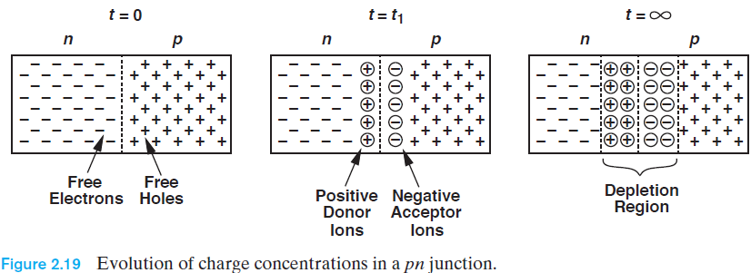
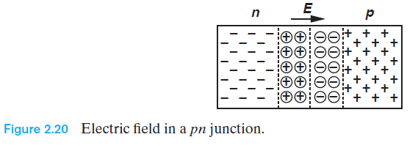
动态平衡

Slide 12
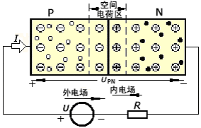
在ＰＮ结上加正向电压，即外电源的正端接Ｐ区，负端接Ｎ区，称为ＰＮ结正偏（如左图）
由于正偏时外电场与内电场的方向相反，空间电荷区变窄，内电场被削弱，多子扩散得到加强，少子漂移将被削弱，扩散电流（扩散运动产生的电流）大大超过漂移电流（漂移运动产生的电流），最后形成较大的正向电流（由Ｐ区流向Ｎ区的电流），称为ＰＮ结导通。

Slide 13
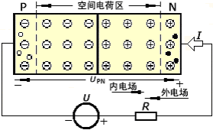
在ＰＮ结上加反向电压，即外电源的正端接N区，负端接P区，称为ＰＮ结反偏（如左图）
由于外电场与内电场方向一致，空间电荷区变宽，内电场增强，不利于多子的扩散，有利于少子的漂移。在电路中形成了基于少子漂移的反向电流（由Ｎ区流向Ｐ区的电流）。由于少子数量很少，因此反向电流很小，ＰＮ结截止。

Slide 14
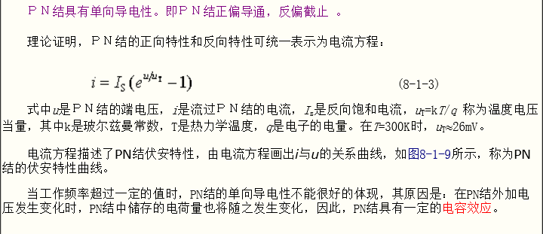
可知，ＰＮ结具有单向导电性。
即ＰＮ结正偏导通，反偏截止 。
可进一步学习PN结的其它特性

Slide 15

五．二极管的特性及参数
Protel等EDA软件使用符号
国标符号
将ＰＮ结加上相应的电极引线和管壳，就成为半导体二极管，文字符号D、图形符号如右
二极管的主体是PN结，但由于管壳、引线等因素的影响，两者特性仍有区别

Slide 16
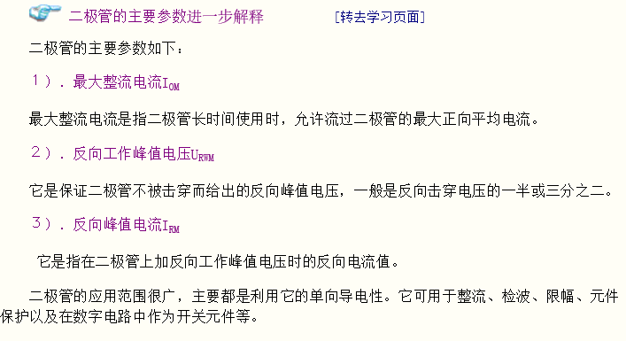
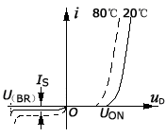
典型二极管在常温时的伏安特性如下
特性曲线分三个区：
正向工作区
反向工作区
击穿区
可进一步学习二极管的主要参数 (书P193-7.2.1小节)
可进一步学习二极管的应用 (见书P196)

Slide 17
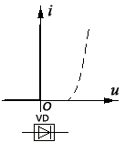
六．二极管简化电路模型
导通时特性
二极管的伏安特性可用PN结的电流方程来描述，是非线性的。
一个实际器件的物理特性是非常复杂的。在分析电路时，实际器件常用相应的模型来表示。
在工程近似分析中，常将其分段线性化处理
先引入理想二极管
二极管具有单向导电性。即二极管正偏时导通，反偏时截止 。
若二极管导通时电阻为0，截止时电阻为无穷大，则这样的二极管称为理想二极管。
模型如上。
符号
截止时特性

Slide 18
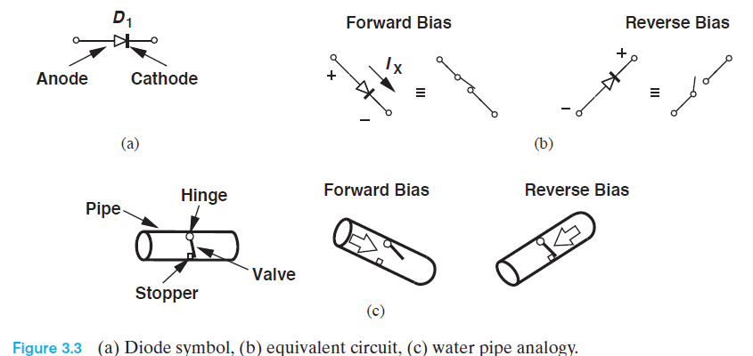
理想二极管

Slide 19
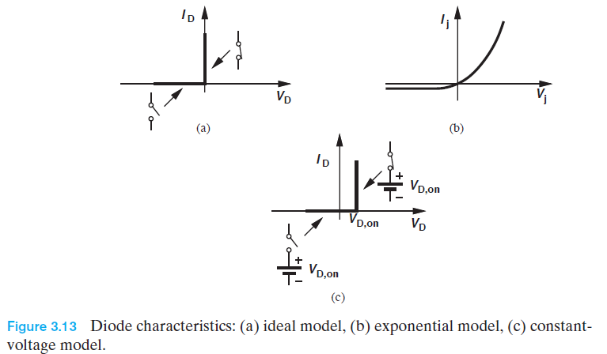
PN结二极管模型

Slide 20
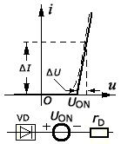
截止时特性
导通时特性
导通时特性
当然，理想二极管实际并不存在的。
实际二极管导通时，电阻不为零，导通电压 随电流的增加略有增加
截止时特性
模型如上
符号
电路模型
用左图分析误差相对较大，用右图分析过程复杂

Slide 21
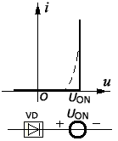
虽然二极管导通时导通电压 随电流的增加略有增加，但增幅不大，可认为二极管正向导通电压基本不变，记为U_{ON}。模型如右
一般硅管U_{ON}取0.7，锗管取0.3
可通过一个例题（书P195-例7.2.1）来理解

Slide 22
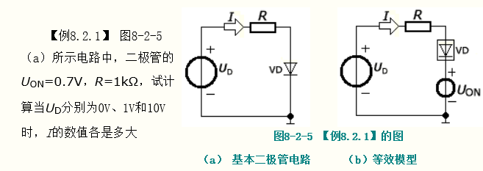
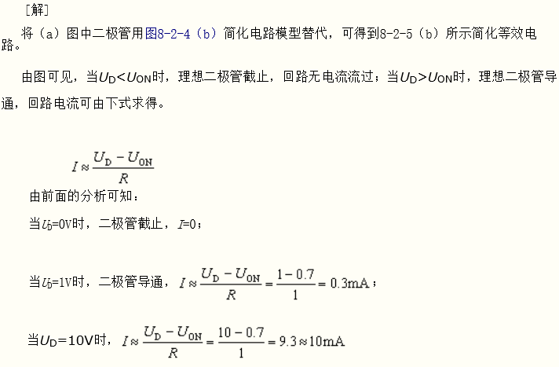

Slide 23
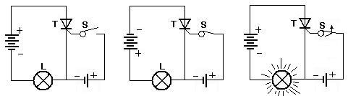
七．晶闸管
晶闸管是晶体闸流管(Thyristor)的简称，俗称可控硅。
晶闸管不是二极管，但在应用中具有与二极管相似的一些特性
晶闸管的应用特点 （解释见书P197-7.2.4小节）

Slide 24
七．本部分的重点
重点：PN结的形成及特性

Slide 25
第5章第2部分
在本次课中，我们将介绍三极管的伏安特性及其直流、交流模型

Slide 26
相关知识点与学习目标
本课涉及“三极管的电流控制特性及其模型、三极管电路直流分析”2个知识点，通过本课学习，应理解三极管的电流控制特点，掌握三极管的直流、交流小信号模型

Slide 27
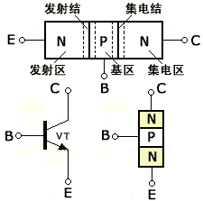
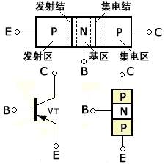
一．三极管的引入
半导体三极管又称为晶体三极管，简称三极管、晶体管。它由两块相同类型半导体中间夹一块异型半导体构成，可更灵活地控制半导体的导电性能
二极管具有单向导电性，应用十分广泛。是常用的半导体器件之一。
根据半导体排列方式的不同，三极管又分NPN、PNP两种类型，文字符号T，具体如上图。
可见，三极管有三个极：发射极、基极、集电极；两个结：发射结、集电结

Slide 28
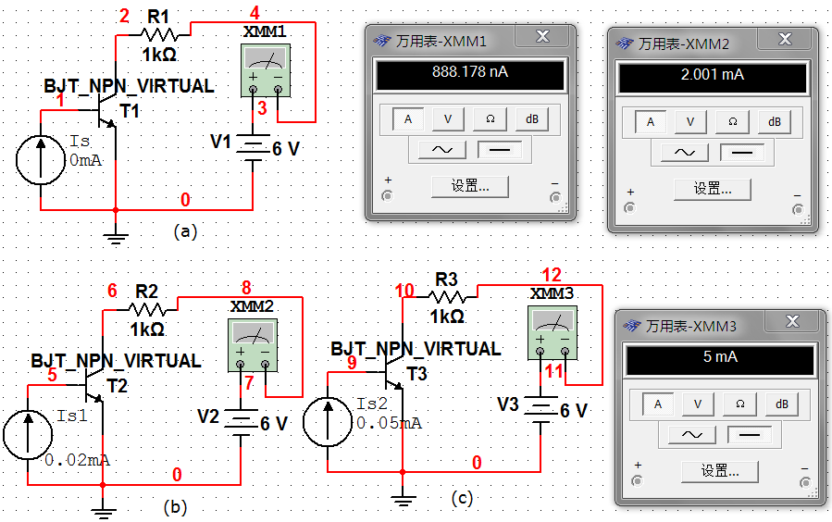
二．三极管的电流控制特性
（a）图B极悬空，C、E两极流过的电流不到1uA
（b）图B极接0.02mA的电流，电流大小为2mA
当基极电流流过基区时，改变了三极管内部导电载流子的分布，在发射结、集电结间形成了1个导电通路，C、E两极有电流流过，这便是三极管的电流控制特性

Slide 29
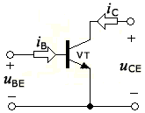

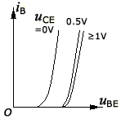
三．三极管的伏安特性
以NPN管为例介绍三极管的共射伏安特性曲线。所谓共射是指输入回路与输出回路的公共端是射极的连接方式，如右图所示
当u_{CE}不变时，输入回路中的电流i_{B}与电压u_{BE}之间的关系曲线称为输入特性曲线 。
当u_{CE}=0时，输入回路相当于两个二极管并联；当u_{CE}增大，集电结正偏电压减小，曲线右移；u_{CE}≥１Ｖ后，集电结反偏，输入特性曲线基本上是重合的

Slide 30
输出特性曲线是以i_{B}为参变量，描述输出回路电流i_{C}与电压u_{CE}之间关系的曲线
初步的问题：为什么输出特性以i_{B}为参变量？
三极管为电流控制器件，没有i_{B}也就没有输出。

Slide 31
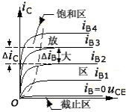
通常把三极管输出特性曲线分为三个工作区：
i_{B}=0，三极管截止，无输出电流：截止区
i_{B}大小适中时，可有效控制输出电流，输出电流与控制电流保持线性比例关系:放大区
放大区条件：发射结正偏，集电结反偏
输出电流不可能无限上升，当控制电流过大时，输出电流将不再与控制电流保持比例关系，三极管工作在饱和区

Slide 32
在模拟电子电路中，主要讨论三极管工作在放大区的应用。
三极管工作在截止区、饱和区的情况将在数字电路部分讨论。
必须指出的是，晶体管的放大能力是很有限的，要求输入信号在一个很小的范围内变化。
可学习晶体管的主要参数 （详细请见书P201-7.3.3小节）

Slide 33
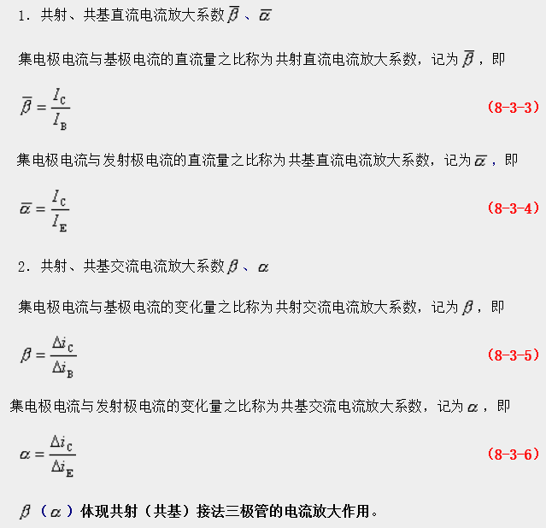
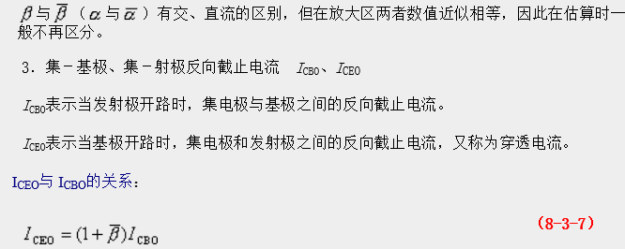

Slide 34
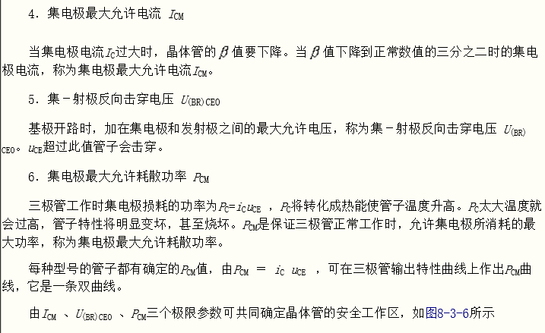
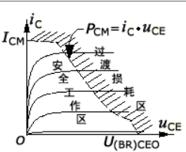

Slide 35
三、补充讲解受控电源知识点
1、受控电源的概念
电压源的输出电压和电流源的输出电流受电路中其它部分的控制，这种电源称为受控电源。
电压源（或电流源）的输出电压（或电流）不受外部电路的控制，我们称它为独立电源。
受控电源可分为控制端（输入端）和受控端（输出端）两个部分。如果控制端不消耗功率，受控端满足理想电压源（或电流源）特性，这样的受控电源称为理想受控电源。

Slide 36
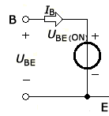
四．三极管的直流模型
导通时如同短路
左图中，当输入 u_{BE}为直流信号时，输出u_{CE}对应输出特性曲线上一个点。称为直流工作点，记为Q点
假定三极管工作在放大区（发射结正偏，集电结反偏）。由输入特性曲线，输入特性回路相当于一个导通的二极管，输入回路模型如上。

Slide 37
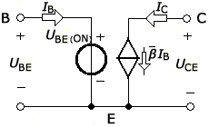
左图中，三极管工作在放大区。输出电流I_{C}受输入电流I_{B}控制。所以，输出端可用电流控制电流源模型等效。具体如上
右图便是工作在放大区的三极管的直流模型

Slide 38
五．三极管电路直流分析
直流分析就是求解Q点的分析。可利用三极管简化直流电路对三极管电路进行直流分析 ，其基本步骤如下：
● 假设三极管工作在放大状态，用其简化直流电路模型代替三极管；
● 确定三极管各极电压和电流值，主要指I_{B}、I_{C}、U_{CE}；
● 根据结果验证或确定三极管实际的工作模式，必要时再作分析。
可通过几个例题来理解

Slide 39
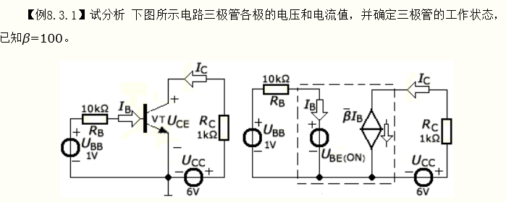
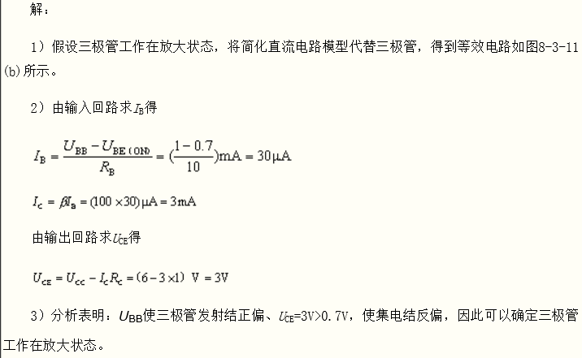

Slide 40
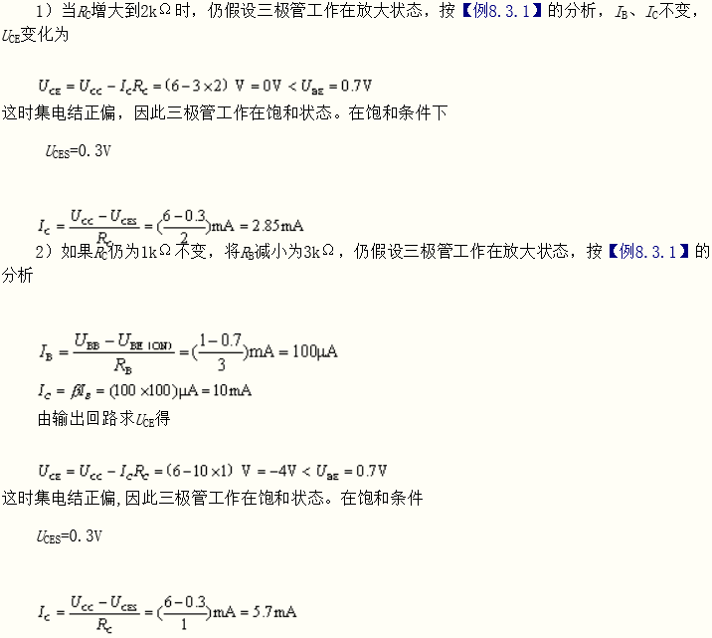
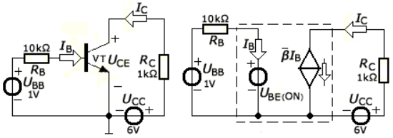
例题(书P205-例7.3.2)

Slide 41
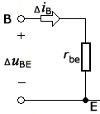

六．三极管交流小信号模型
三极管电路在只有直流电源供电时，三极管各极的电压和电流值不变，决定Q点
在直流量上叠加一个小信号变化量，则这个小信号变化量将引起输出信号的变化（被放大）
此时应使用三极管的交流小信号模型分析电路
输入回路相当于一个导通的二极管，模型如上（对交流小信号，这个导通的二极管的导通电阻不能忽略）
当U_{CE}为常数时，Δu_{BE}和Δi_{B}之比为三极管输入电阻，记为r_{be}（求解方法）
定义为三极管输入电阻
交流分析时时如同短路

Slide 42
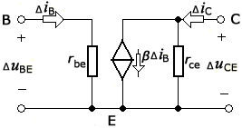
三极管的输出电路可用受控电流源来等效。β可从输出特性曲线求得；也可查三极管手册（h_{fe}）
当I_{B}为常数时，Δi_{C}将随Δu_{CE}增加而略有增加，Δu_{CE}和Δi_{C}之比称为三极管的输出电阻，记为r_{ce} 。
可得出交流小信号模型如上

Slide 43
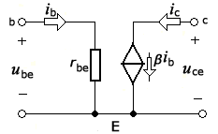
由于r_{ce}很大，约为几十千欧到几百千欧，一般忽略不计，将模型简化为如上图所示的简化小信号电路模型。图中Δi_{B} 用i_{b}表示，Δu_{BE}用u_{be}表示，其它与此类似。
在近似分析时，常用简化模型

Slide 44
七．本部分的重点
重点：三极管的模型

Slide 45
第5章第3部分
在本次课中，我们从三极管电路的交流分析实例出发，介绍放大器的概念、用三极管构成放大电路的原则、三极管电路的三种基本组态等。

Slide 46
相关知识点与学习目标
本课涉及“三极管电路交流分析举例、用三极管构成小信号放大器的一般原则、放大器的三种基本组态及其典型电路 ”等知识点，通过本课学习，应理解放大的实质及利用三极管构成小信号放大器的一般原则；掌握三极管放大电路的三种基本组态及其特性

Slide 47
一．三极管电路交流分析
其基本步骤如下：
1）在直流分析确定了直流工作点的基础上，由Q点计算三极管的小信号电路模型参数；
2）画出原电路的交流通路（交流量流经的通路），用三极管的小信号电路模型代替交流通路中的三极管，得到交流等效电路
3）根据交流等效电路进行交流分析，求出叠加在Q点上的各交流量，根据需要，还可进一步求出电路的动态参数
可通过一个例题来理解
通过上面的例题，读者不难发现，输出u_{CE}是输入u_{i}的-10倍，起到了电压放大的作用

Slide 48
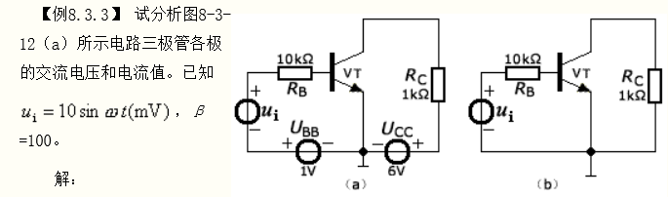
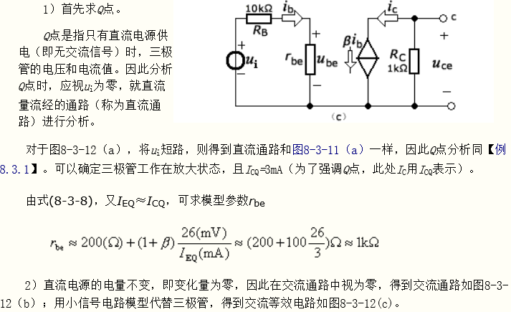
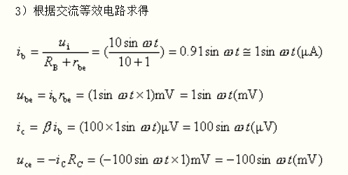

Slide 49
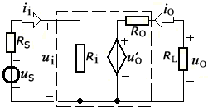
二．什么是放大器
放大单元
放大器是将微弱电信号（电压、电流、功率）放大到所需要量级、且功率增益大于1的电子线路，是模拟电子电路最重要的概念和应用之一
可用三极管构成小信号放大器
可以将小信号放大器看成一个线性有源两端网络
输入信号源
负 载
可通过性能指标来描述上面的小信号放大器
主要有：
输入电阻、输出电阻、增益A（解释）

Slide 50
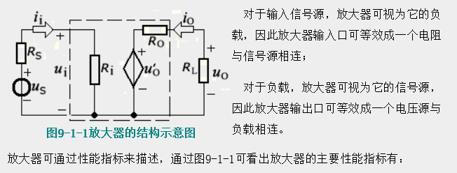
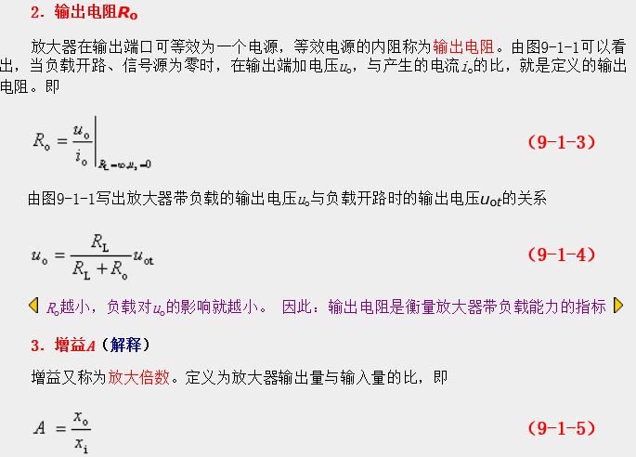
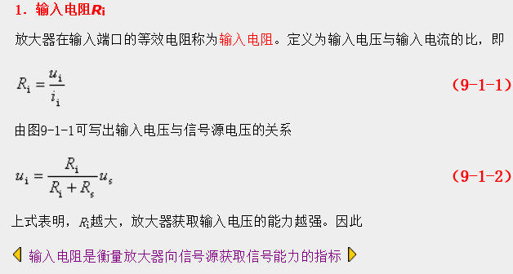

Slide 51
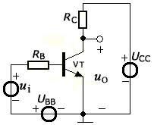
三．放大电路的组成原则
一个实际的放大电路如右图
当u_{i}=0时，放大器处于直流工作状态，称为静态。
合适的直流工作点（静态工作点）I_{BQ}、U_{BEQ}、I_{CQ}、U_{CEQ} 保证三极管工作在放大状态
当u_{i}≠0时，放大器处于交流工作状态，称为动态。输入电压源u_{i}叠加在U_{BB}上，将在输出端产生随u_{i}变化而变化的输出电压u_{o}
当电路参数选择合适时，可能使输出电压u_{o}比输入电压u_{i}大得多，从而实现了对电压的放大。

Slide 52
通过上面的例子不难发现，电子线路要实现放大应遵循一定的规则
1．放大器外加直流电源的极性必须保证放大管工作在放大状态。
对于三极管，即须保证发射结正偏，集电结反偏
2．输入回路的接法应该使放大器的输入电压u_{i}能够传送到放大管的输入回路，并使放大管产生输入电流变化量（i_{b}）或输入电压变化量（u_{be}）；
3．输出回路的接法应使放大管输出电流的变化量（i_{c}）能够转化为输出电压的变化量（u_{ce}），并传送到放大器的输出端。
4．选择合适的电路元器件参数，使输出信号不产生明显的失真
一个例题

Slide 53
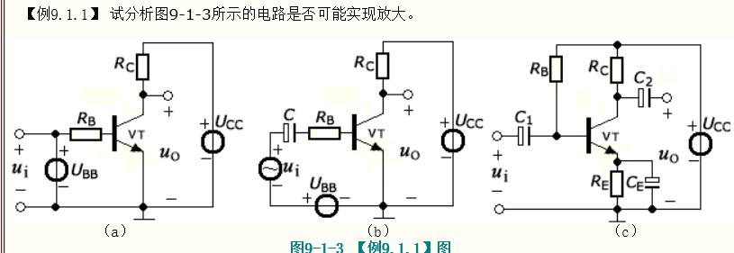
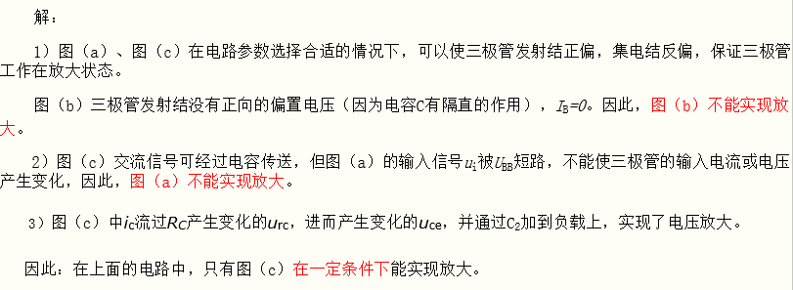
书P210-例7.4.1

Slide 54



四．三种基本组态的引入
三极管有三个极，在构成放大器输入、输出两个端口时，必然有一个极是公共端。
将发射极、集电极、基极分别作为输入输出端口的公共端，依照放大器的组成原则，可构成放大器的三种基本组态。
共射放大器、共基放大器、共集放大器
放大器三种组态的基本电路如上图所示。工程上不管多么复杂的放大器，都是在这三种基本组态电路基础上演变而来的。

Slide 55
左图为基本共射放大器，公共端为发射极。U_{BB}保证发射结正偏，U_{CC}保证集电结反偏，三极管工作在放大状态。
上左图为基本共基放大器，公共端为基极，U_{BB}保证发射结正偏，U_{CC}保证集电结反偏，三极管工作在放大状态。
上右图为基本共集放大器，公共端为集电极，U_{BB}保证发射结正偏，U_{CC}保证集电结反偏，三极管工作在放大状态。

Slide 56

五．三种组态的典型电路
1.共射放大电路
三种组态的基本电路特性较差，共射放大器典型电路如由所示。
采用U_{CC}单电源供电，U_{CC}通过R_{B1}、R_{B2}的分压使发射结正偏 （分压偏置），只要R_{C}、R_{E}参数合理，就能使集电结反偏，保证三极管工作在放大状态 。
R_{E}的作用是稳定静态工作点（解释提高要求）；C₁C₂用来隔断放大器与信号源和负载的直流通路

Slide 57

2．共集放大器简介
共集放大器的典型电路如右图所示
采用U_{CC}单电源供电，U_{CC}通过R_{B1}、R_{B2}的分压使发射结正偏 （分压偏置）；
只要R_{C}、R_{E}参数合理，就能使集电结反偏，保证三极管工作在放大状态 。
R_{E}的作用是稳定静态工作点（解释提高要求）；C₁C₂用来隔断放大器与信号源和负载的直流通路

Slide 58

3．共基放大器
共基放大器的典型电路如右图所示
采用U_{CC}单电源供电，U_{CC}通过R_{B1}、R_{B2}的分压使发射结正偏 （分压偏置）；
只要R_{C}、R_{E}参数合理，就能使集电结反偏，保证三极管工作在放大状态 。
R_{E}的作用是稳定静态工作点（解释提高要求）；C₁C₂用来隔断放大器与信号源和负载的直流通路

Slide 59
三种组态的典型电路均采用U_{CC}单电源供电，U_{CC}通过R_{B1}、R_{B2}的分压使发射结正偏，合理选择R_{C}、R_{E}参数，使集电结反偏，三极管工作在放大状态；
R_{E}的作用是稳定静态工作点；
C₁C₂用来隔断放大器与信号源和负载的直流通路，使放大器的工作状态与信号源和负载之间互不影响，同时交流信号又能顺利通过放大器并传递到负载。
这样的结构既符合放大器的组成原则，同时又提高了电路的稳定性。因此，该电路在实际中经常被采用

Slide 60

4．直流分析
对直流信号开路

Slide 61
对直流信号开路

Slide 62



对直流信号开路
求出电路的直流通路，具体如上
对放大器电路进行直流分析，可求出静态工作点

Slide 63
对于交流信号，三种组态的典型电路由于三极管的接法不同，交流通路也就不同。
共集放大器的电压增益恒小于1，且约等于1，共集放大器又称为射极跟随器;共集放大器的输出电流（I_{e}）比输入电流（I_{b}）大得多，所以仍然有功率放大作用。
共基放大器输入电阻较共射放大器小，输出电阻和电压增益则与共射放大器相当，但共基放大器的电压增益为正，是同相放大。
共射放大器各项指标较为适中，在低频电压放大时用得最多；共集放大器是三种基本组态中输入电阻最大、输出电阻最小的电路，多用作输入、输出级；共基放大器的频率特性最好，常用于宽带放大。

Slide 64

书P214--例7.5.1
【例7.5.1】 试分析如图7.5.4所示电路的特点并估算其放大倍数

Slide 65
八．本部分的重点
重点：三极管放大电路的组成原则、3种组态电路特点。

Slide 66
第5章第4部分
在本次课中，将介绍工程实用放大器的电路构成原理及特点。

Slide 67
相关知识点与学习目标
本课涉及“工程实用放大器的电路构成原理及特点” 知识点，通过本课学习，应理解工程实用放大器电路组成原理及特点

Slide 68

一 工程实用放大器的参考组成框图
显然，基本组态放大器难以满足工程应用实践的要求。主要有以下几点：
基本组态放大器采集信号的能力有限
基本组态放大器的放大能力有限
基本组态放大器的负载能力有限
工程实用放大器的参考组成框图如上
包括四个基本部分：
◆ 输入级
◆ 中间级
◆ 输出级
◆ 偏置电路

Slide 69
输入级提供与输出端成同相关系和反相关系的两个输入端，电路形式为差动放大电路，要求输入电阻高，可较好改善基本组态放大器采集信号能力弱的缺陷，是提高运算放大器质量的关键部分。
中间级主要完成对输入电压信号的放大，一般采用多级共射放大电路实现，可较好改善基本组态放大器放大能力有限的不足。

Slide 70
输出级提供较高的功率输出、较低的输出电阻，一般由互补对称电路或射极输出器构成，可较好改善基本组态放大器负载能力有限的弱点。
偏置电路提供各级静态工作电流，一般由各种恒流源电路组成。

Slide 71

二．差动放大器
1、电路特点
在直接耦合放大电路中抑制零点漂移最有效的电路结构是差动放大电路。
将两个电路结构、参数均相同的单管放大电路组合在一起，就成为差动放大电路的基本形式
1）由两个结构、参数左右对称的共射放大器组成
2）它有两个输入端，存在两个输入信号u_{i1}、u_{i2}；
3） 它有两个输出端，有单端输出、双端输出两种方式
4）U_{EE}为负电源，确保VT1、VT2工作在放大状态

Slide 72

2．输入信号的分类
两个输入信号电压的大小相等，极性相同，即u_{i1}=u_{i2}，这样的输入称为共模输入 信号，常用u_{ic}表示
作用在差动放大器两输入端的一对数值相等、极性相反的输入信号，即u_{i1}=-u_{i2}，称为差模输入信号，表示为
u_{i1}=-u_{i2}=u_{id}/2
u_{id}=u_{i1}-u_{i2}
实际信号，通常既不是单纯的差模信号，又不是单纯的共模信号，而是任意信号u_{i1}、u_{i2}
分解如上

Slide 73



差动放大器的基本电路具有抑制零点漂移、抑制共模信号、放大差模信号的特点

Slide 74


3．差动放大特性(解释)
电路输入差模信号u_{i1}=-u_{i2}=u_{id}/2（ 对实际信号，u_{id}=u_{i1}-u_{i2}）时如上图所示，差模交流通道如右图所示（解释）

Slide 75


差动放大器在输入差模信号时的电压增益称为差模电压增益，记为A_{d}
式中A_{u1}表示单管共射放大器的增益，又称为半电路增益
差动放大器是以牺牲一个管子的增益为代价，换取了低漂移的效果
可见，差动放大器具有差动放大作用。

Slide 76


4 ．共模抑制比
为了综合衡量差动放大器对差模信号的放大能力和对共模信号的抑制能力，特别引入一个性能指标——共模抑制比，记作K_{CMRR}
式中：A_{d}为差模电压增益，A_{c}为共模电压增益
工程中，上式常用对数形式表示，记作K_{CMR}，单位为分贝
对于电路参数理想对称的双端输出情况，共模抑制比无穷大。实际差放电路大约为60dB，性能较好的差放电路可达120dB

Slide 77
三．多级放大电路
1 多级放大电路的引入
在实际工作中，常常把若干个单管放大电路连接起来，组成所谓的多级放大电路
用一个放大器件组成的单管放大电路，其电压放大倍数一般只能达到几十倍，其他技术指标也难以达到实用的要求。
多级放大电路内部各级之间的连接方式称为耦合方式

Slide 78

2．阻容耦合
前级与后级之间通过电容相连的连接方式称为阻容耦合
上图为两级阻容耦合放大电路，两级之间通过耦合电容C₂及下级输入电阻联接，故称阻容耦合。
阻容耦合放大电路具有以下特点：
1) 各级静态工作点互不影响；
2) 不能反映直流成分的变化，不适合放大缓慢变化的信号 ；
3) 适用于分立元件交流放大电路 （discrete circuits）

Slide 79

3．直接耦合
直接耦合即是把前级的输出端直接接到下级的输入端，具体如右图
直接耦合放大电路具有以下特点：
1）能放大缓慢变化的信号或直流成分的变化，易于集成化；
2）各级静态工作点互相影响，存在零点漂移现象；
3）适用于集成放大电路(integrated circuits)，直流放大电路。

Slide 80
直接耦合即是把前级的输出端直接接到下级的输入端，具体如右图
直接耦合方式由于没有耦合电容的存在，其优点显而易见
由于直接耦合方式前后级直接相连，工作点必然相互影响，这不仅使Q点的分析复杂化，同时还带来两个需要解决的问题：
一是级间电平的配置（解释）；
二是克服零点漂移（又称为温度漂移，简称温漂，进一步解释）

Slide 81


Slide 82



Slide 83

四．互补输出级的引入
放大器的输出级将与负载相连，所以要求带负载能力要强
为实现更好的输出特性，实际电路常采用双向跟随的互补输出级。
互补输出级的基本电路如上图所示。电路中的两个三极管VT₁、VT₂要求类型不同，但参数相同

Slide 84
静态时，u_{i}=0，u_{o}=0，两个三极管处于截止状态，负载上也无电流流过。所以，静态时电路无功率损耗。
当u_{i}>0时，VT₁管导通，VT₂管截止，正向信号（电流）从U_{CC}经过VT₁流过负载，如图中实线所标注。
当u_{i}<0时，VT₁管截止，VT₂管导通，负向信号（电流）从-U_{CC}经过VT₂流过负载，如图中虚线所标注。
VT₁、VT₂以互补的方式交替工作，实现了双向跟随

Slide 85



电路的静态输出为零，零入零出、无静态损耗，负载的接入不会对电路的Q点产生影响
晶体管工作时，为射极跟随器，输出电阻小，输出特性好
晶体管交替互补工作，输出幅度大
当u_{i}小于u_{BE（ON）}时，VT₁、VT₂均截止，电路将出现失真，称为交越失真。
为了克服交越失真，可以采取措施提高Q点，使VT₁、VT₂在静态处于临界导通状态，当有输入信号作用时，就能保证一个管子导通，实现双向跟随，如上图（解释）。

Slide 86

五．电流源电路
电流源能提供恒定的电流，可作为放大器的静态恒流偏置；利用电流源交流电阻很大的特点，可代替大电阻
右图所示为集成电路中常用的镜像电流源电路。
I_{C2}=I_{C1} ≈I_{R}（解释），I_{C2}是输出电流，与I_{C1}成镜像关系，电路的名称由此而得。
镜像电流源电路简单，在精度要求不是很高、输出电流大小适中的时候经常采用

Slide 87


如果输出电流要求很小，那么I_{R}也就要求很小，R的取值必然很大，这在集成电路中是难以做到的
为了在R不是很大的时候，得到微小的输出电流，可在VT₂管的射极接一电阻，得到如左图所示的微电流源
输出电流满足的表达式如下

Slide 88
第5章第5部分
在本次课中，我们将介绍场效应管及其放大电路。

Slide 89
相关知识点与学习目标
本部分涉及“场效应管的电压控制特性及其模型、场效应管放大器的自给偏压与分压式偏置电路” 知识点，通过学习，应理解场效应管的电压控制特点，理解场效应管的外特性及其模型。

Slide 90
一．场效应管的引入
杂质半导体导电性能不方便控制
半导体二极管具有单向导电性
半导体三极管可通过控制基极电流来控制输出电流，导电性能可方便控制，应用十分广泛。
其主要不足是控制端需要消耗功率，不利于提高集成度，降低了可靠性
场效应管（FET）是利用输入回路的电场效应来控制输出回路电流的一种半导体器件，控制端几乎不消耗功率。

Slide 91


Slide 92

当U_{GS}为-U_{DD}时，电流表指示为0，基本没有电流流过，继续调大U_{GS}，电流表指示依旧为0，参考效果如图7.7.2（a）所示

Slide 93
当U_{GS}大于某个值时，电流表有明显指示，继续调大U_{GS}，电流表上流过的电流相应增长，这便是场效应管电压控制输出回路电流的特性，参考效果如图7.7.2（b）、（c）所示。

Slide 94


Slide 95


根据制作工艺及应用需求，存在U_{GS}大于某个负电压、大于零、大于某个正电压才可导通等3种类型，分别对应结型、耗尽型、增强型3种类型的场效应管。每一类又可分为N沟道、P沟道两种类型
可观看场效应管的类型图
可进一步查看各种场效应管的电路符号 （书P224）

Slide 96


二．场效应管的特性
以N沟道增强型MOS场效应管输出、转移特性为例，介绍管子的输出特性
场效应管输入电流i_{G}≈0（记住结论即可），输入特性显而易见
N沟道结型场效应管（N-JFET）输出特性曲线如上图，读者可对照三极管特性曲线理解。
对照三极管输出特性曲线（G-B、D-C、S-E） ，它们具有相同的外特性，也可分为三个工作区（解释 书P225）：
◆ 可变电阻区、恒流区、截止区

Slide 97

NMOS管的输出特征曲线

Slide 98

从场效应管的输出特性可看出场效应管的外特性，但没有直观反映其控制特点。可通过转移特性来进一步观察场效应管的控制特点
不同种类的场效应管，其输出特性大体相同，其转移特性却存在着明显差异，体现了其电压控制电流方式的差异。N沟道结型 场效应管（NJFET）、N沟道 增强型MOS管（NEMOS）、N沟道 增耗尽型MOS管（NDMOS）的转移特性曲线如上
耗尽型 MOS管与结型场效应管主要的不同在于，它允许在u_{GS}>0的情况下工作，工作范围更大。
增强型MOS管则只有在u_{GS}大于某一数值后，导电沟道才能形成，使i_{D}>0所需的最小u_{GS}值称为开启电压U_{GS（th）}

Slide 99


在恒流区，耗尽型 MOS管与结型场效应管的转移特性可近似用下面的电流方程表示（解释）
其中 I_{DSS}是在u_{GS}=0时，管子预夹断的漏极电流
在恒流区，增强型MOS管的转移特性用电流方程表示如下
式中I_{D0}是u_{GS} = 2U_{GS(th)} 管子预夹断时时的i_{D}

Slide 100
三．场效应管的的主要参数
U_{GS(th)}是增强型MOS管的参数，指u_{DS}不变时，D、S间形成导电通道所需|u_{GS}|的最小值
开启电压U_{GS(th)}
U_{GS(off)}是结型管和耗尽型MOS管的参数，指u_{DS}不变时，D、S间导电沟道消失所对应的|u_{GS}|的最小值
夹断电压U_{GS(off)}
低频跨导g_{m}
它是转移特性曲线上工作点的切线的斜率，体现了Δu_{GS}对Δi_{D}的控制作用

Slide 101


四．场效应管的模型
由于i_{G}≈0，场效应管输入端可视为开路；转移特性反映了输入电压u_{GS}对输出电流i_{D}的控制作用，可用电压控制电流源等效，这样构成场效应管直流电路模型如上图所示
其中受控源I_{D}（U_{GS}）由式1、（式2）（书P226-方程式7.7.2和7.7.3）表示
场效应管小信号电路模型如上图所示。图中，输入开路是对i_{G}≈0的等效；受控电流源是对转移特性的等效，g_{m}是转移特性工作点上切线的斜率，r_{ds}为输出电阻 ； g_{m} 表达式见书P227-7.7.4和7.7.5

Slide 102


五．场效应管放大器
场效应管（FET）是电压控电流源，利用u_{GS}对i_{D}的控制作用，可以构成放大器
场效应管的漏极D、栅极G、源极S分别和三极管的集电极C、基极B、发射极E相对应，所以两者的放大器也类似，场效应管放大器也有三种基本接法，即共源放大器、共漏放大器和共栅放大器
如图1所示的是N沟道结型场效应管放大器三种基本接法的交流通路
N沟道结型场效应管自给偏压共源放大器如上图
可通过直流分析确定静态工作点
通过交流分析求解其交流性能指标

Slide 103


直流分析

Slide 104


交流电路分析

Slide 105

对于N沟道增强型MOS管构成的放大器，自给偏压不再适用，常采用分压式偏置电路
可通过直流分析确定静态工作点
通过交流分析求解其交流性能指标
Notes:
见书P230

Slide 106


Slide 107



交流电路分析

Slide 108

可通过一个例题进一步理解（书P231-例7.7.1）
Notes:
板书讲解

Slide 109

本章结束

